Slide 1



partenaire du
Formation sur la base de données : ACM
The Association for Computing Machinery
Adresse: Rue la flannelle, cité Ain ellah Dely brahim
Tél: (021) 91 03 52, Mob: (0770) 87 66 38, Fax: (021) 91 03 51
E-mail: cadoc@cadoc.dz site: www.cadoc.dz
Notes:
Association for Computing Machinery

Slide 2
Plan de la présentation
Présentation de ACM Digital Library
Navigation sur le site
Recherche simple
Recherche avancée
Compte personnel

Slide 3
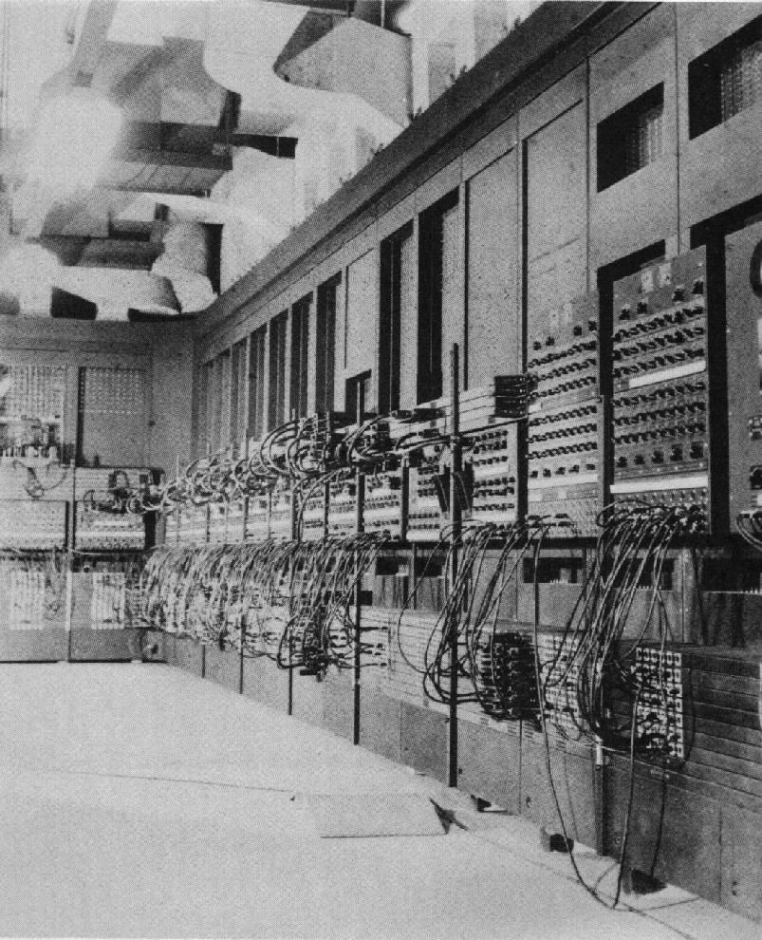
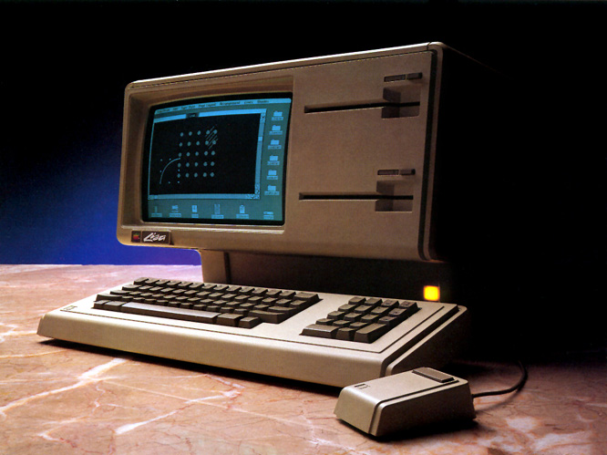
Intérêt pour l'informatique et les
ordinateurs.
Aujourd'hui ACM compte :
    95 000 membres
    37 groupes de travail
    (SIG, Special Interest Groups)
1947 NY

Slide 4

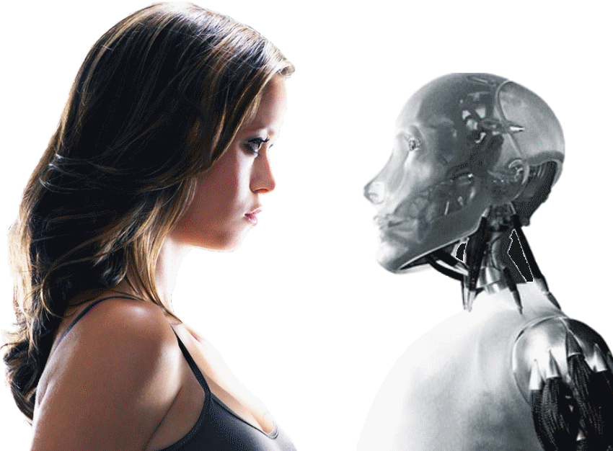
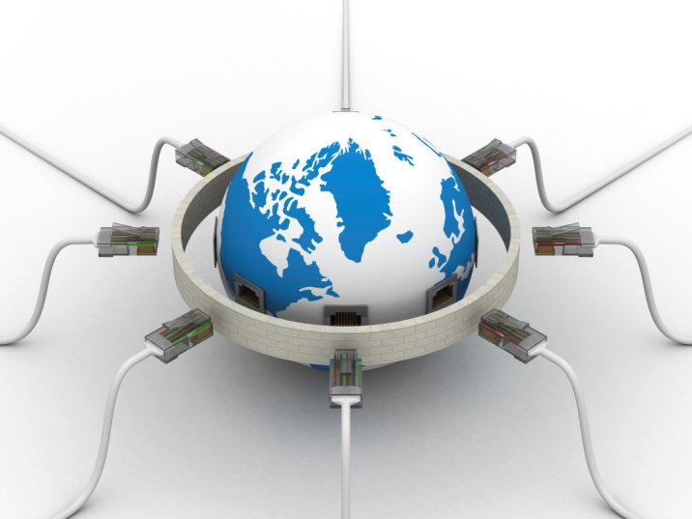

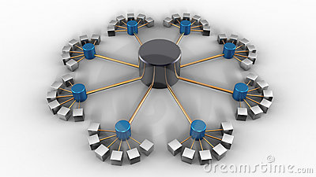


Domaines
Intelligence artificielle
Vidéos
Réseaux
Bases de données
Télécommunication
Cloud
Imagerie

Slide 5
Contenu
1133 ebooks
270 conférences
10 magazines

Slide 6
Contenu multimédia
594 Fichiers audio
5380 Fichiers vidéos

Slide 7


Abonnement SNDL
Revues
Conférences
Magazine
E-Books

Slide 8
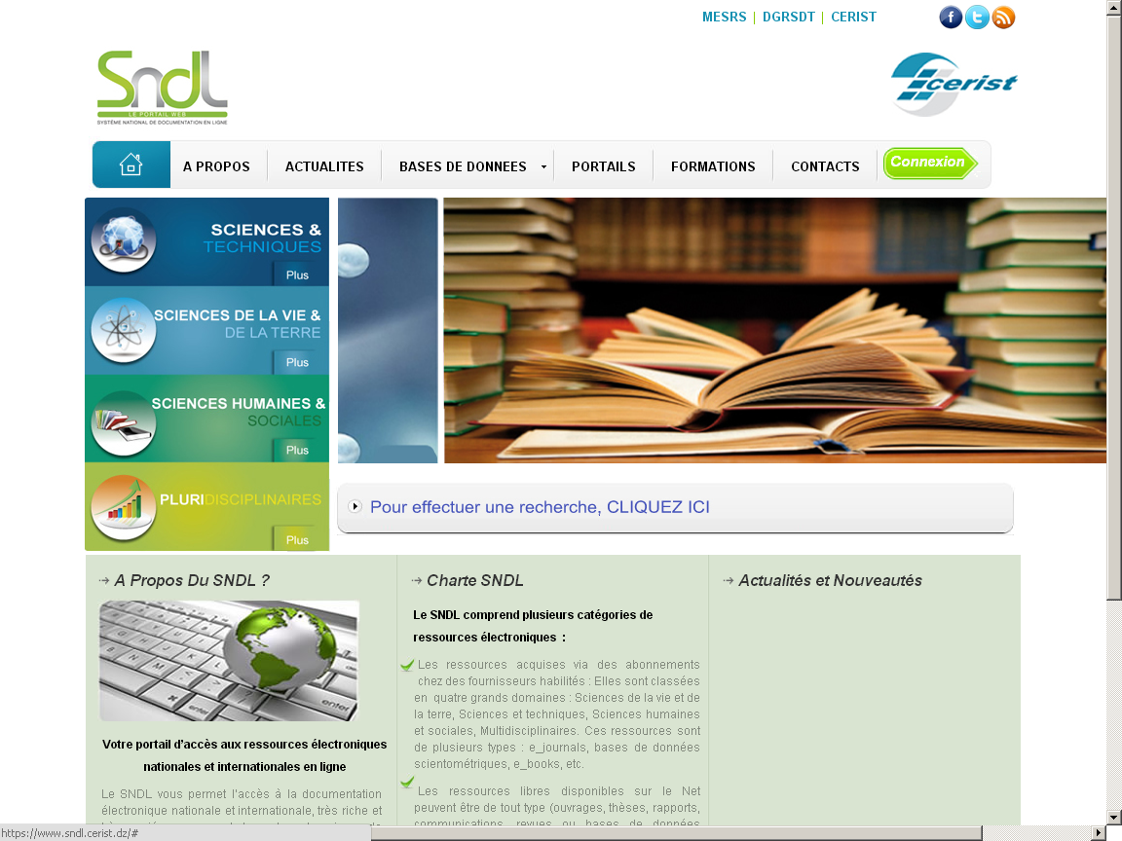

SNDL

Slide 9
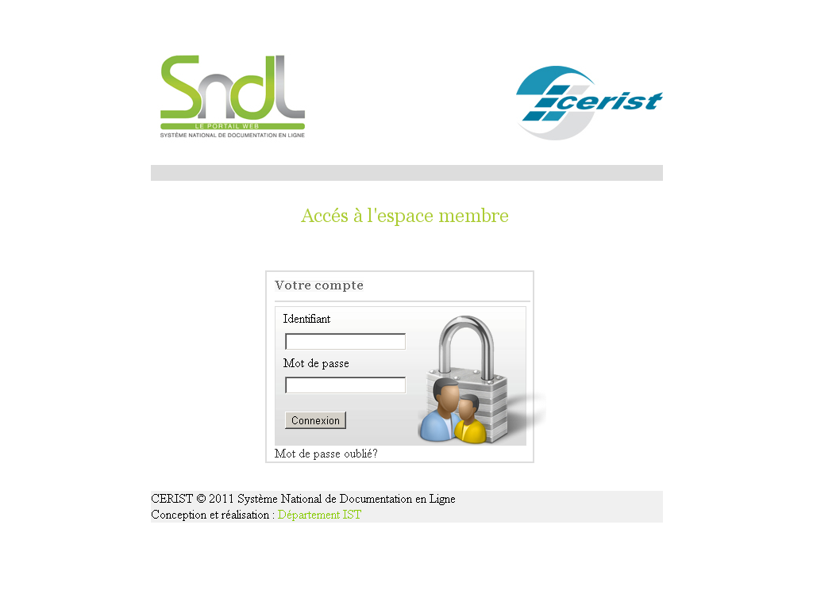

SNDL
cadoc
*********

Slide 10
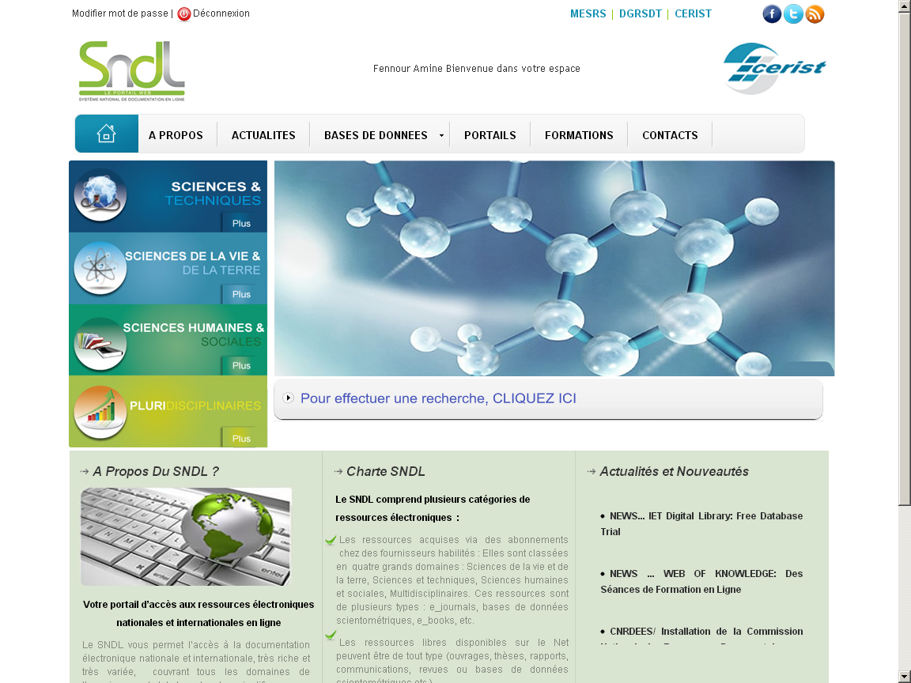
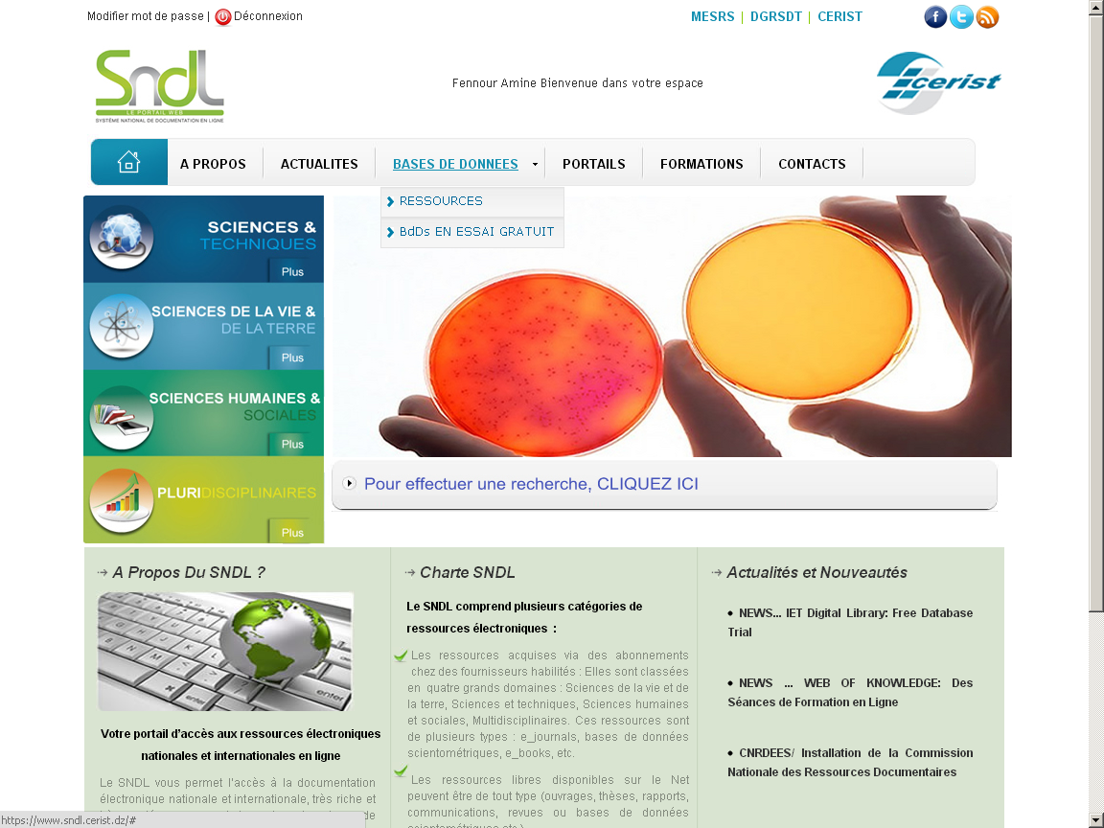
SNDL

Slide 11
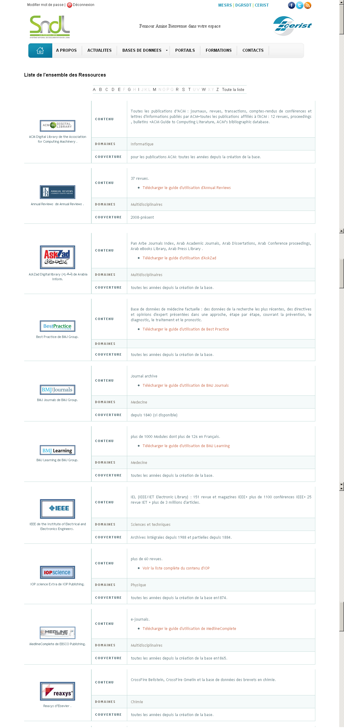
SNDL

Slide 12
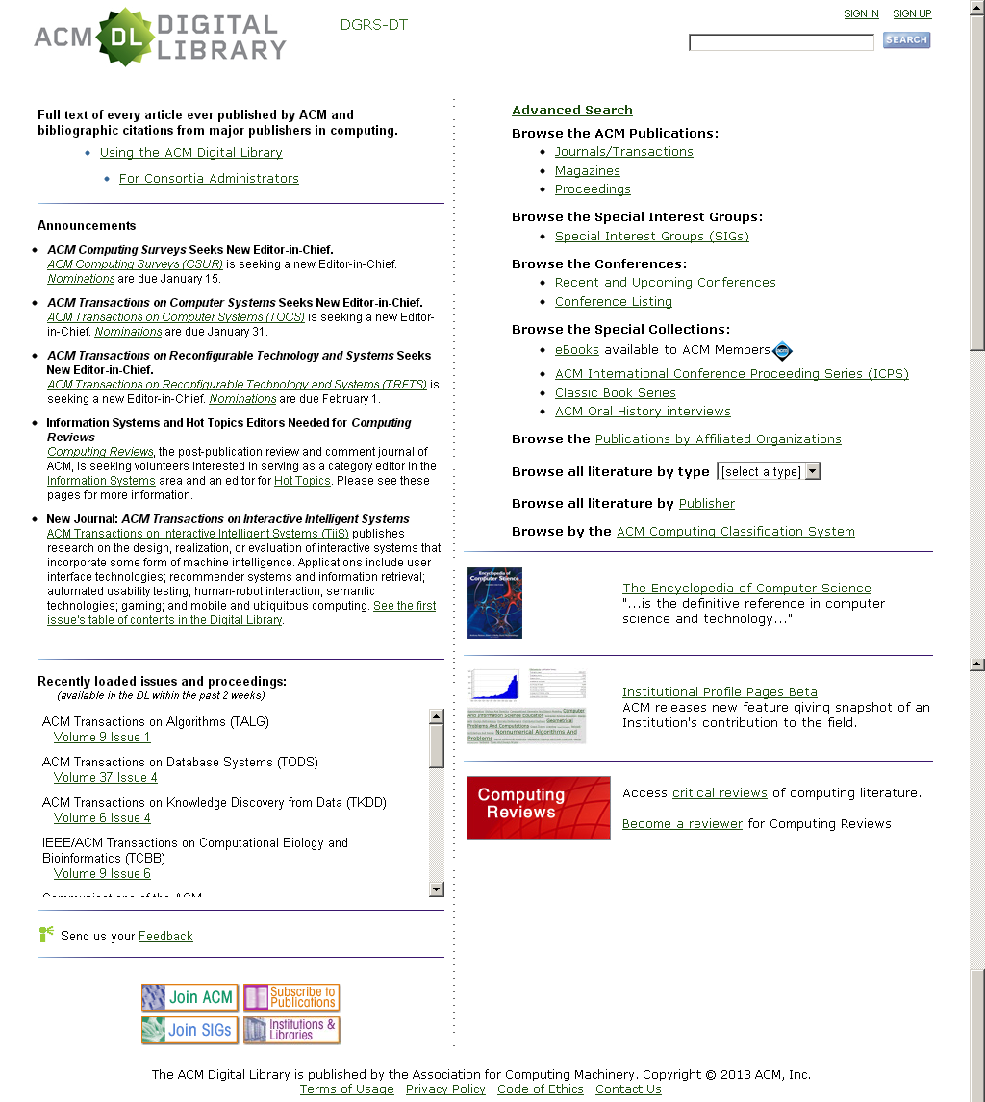

Page d’accueil ACM

Slide 13
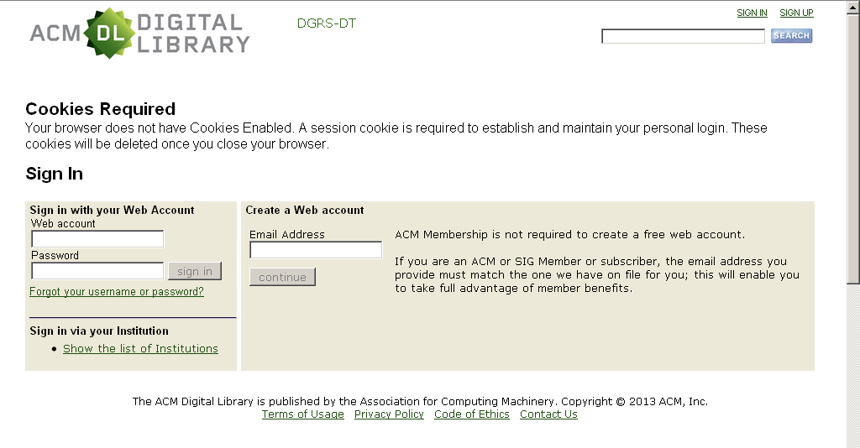

Création de compte personnel
o.meraghni@gmail.com

Slide 14
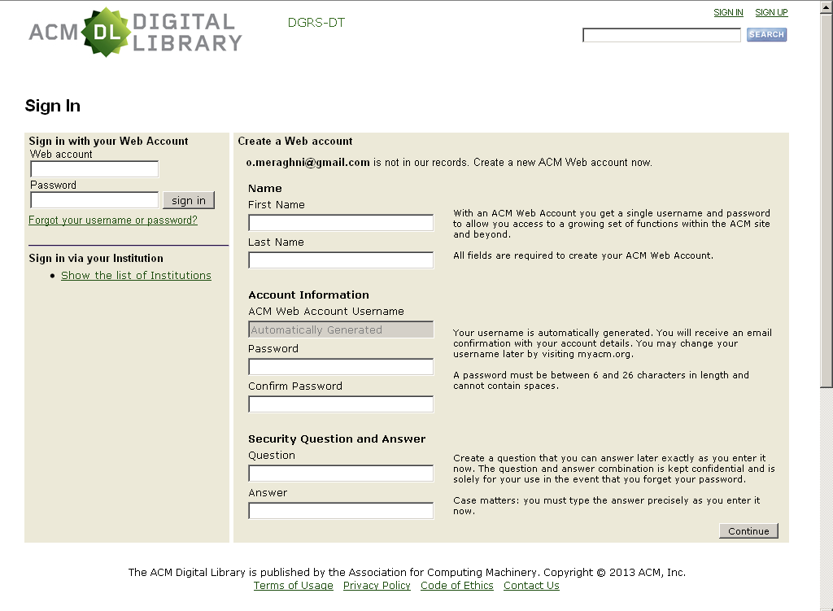
Création de compte personnel
Oussama
MERAGHNI
******
******
Je travaille où ?
Cadoc

Slide 15
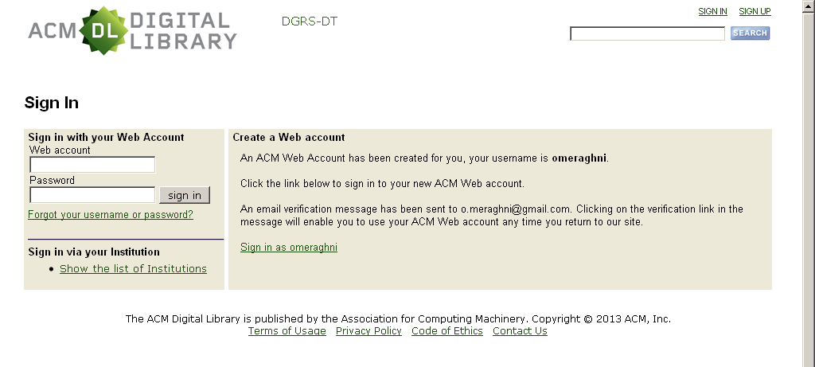
Création de compte personnel

Slide 16
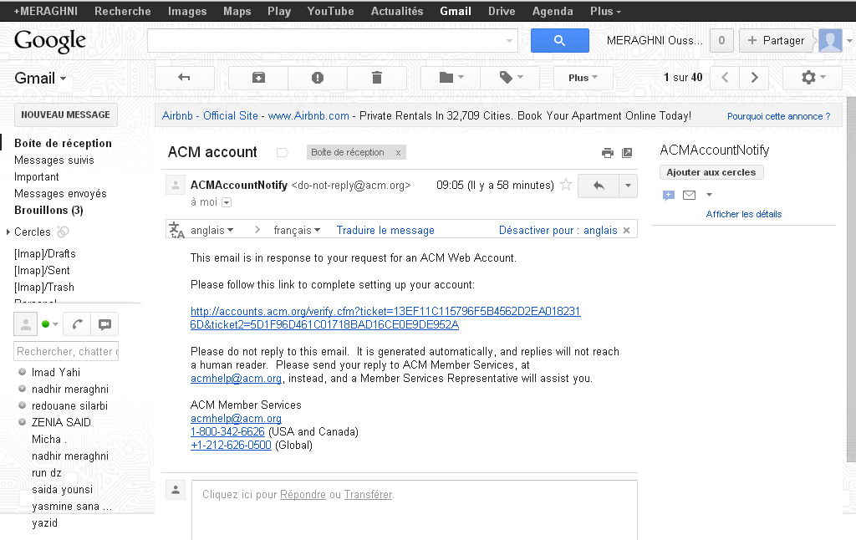
Création de compte personnel

Slide 17
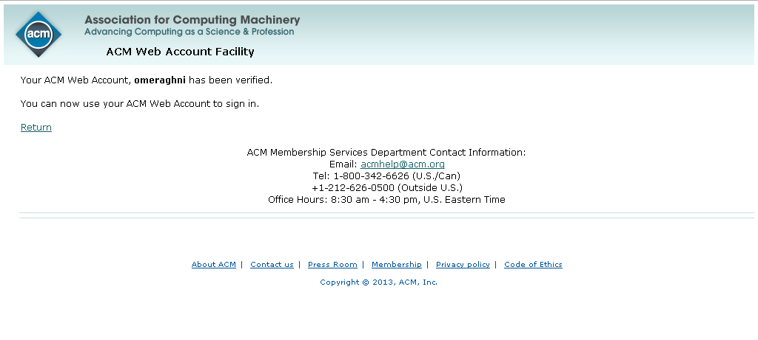
Création de compte personnel

Slide 18
Création de compte personnel
omeraghni
******

Slide 19
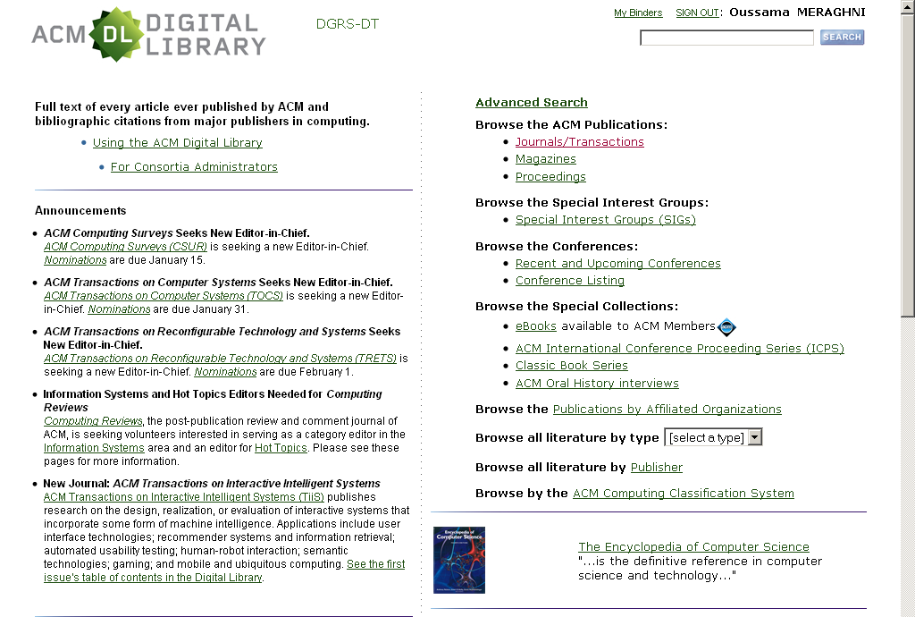
Page d’accueil

Slide 20
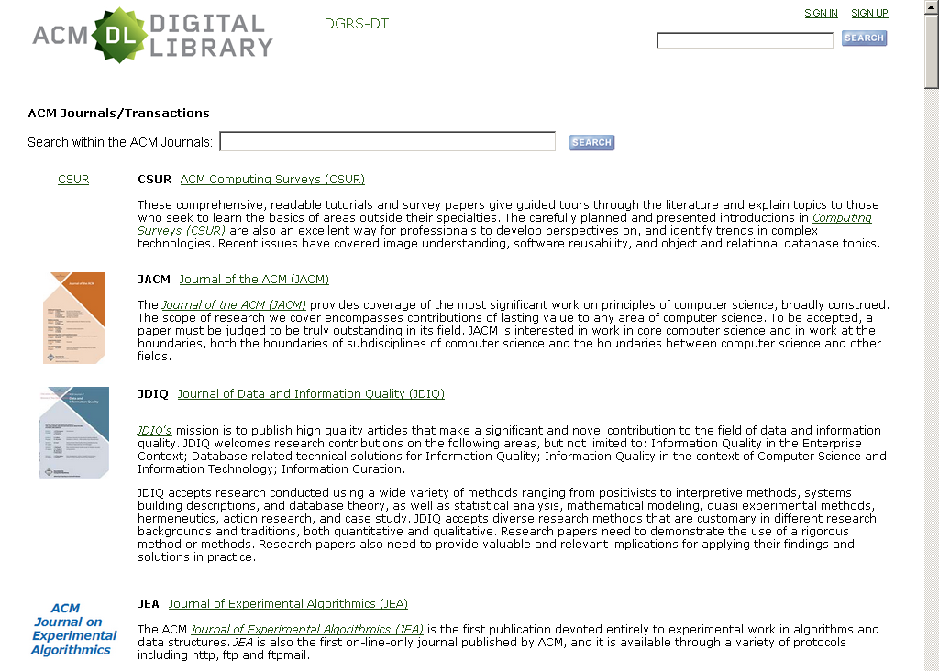
Journals / Transactions

Slide 21
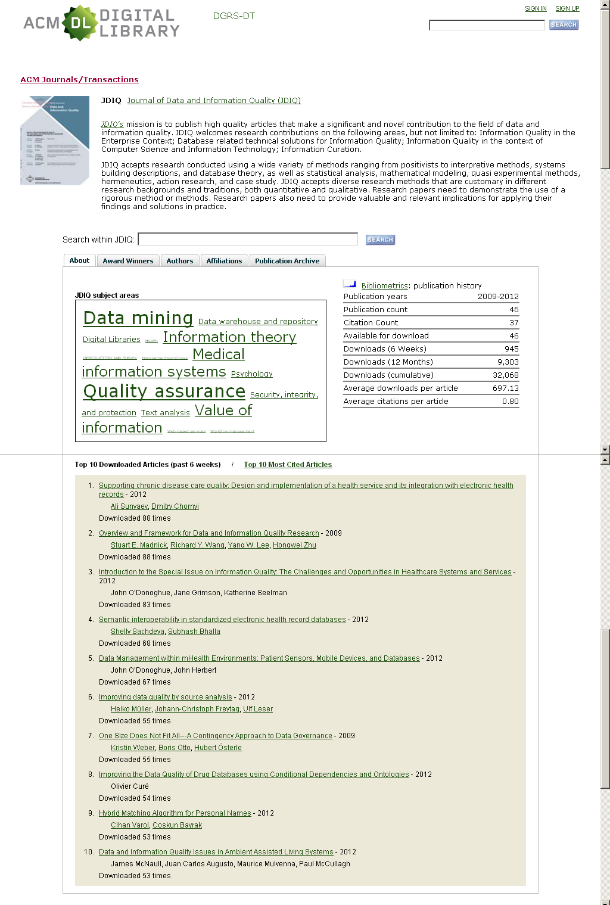
Journals / Transactions

Slide 22
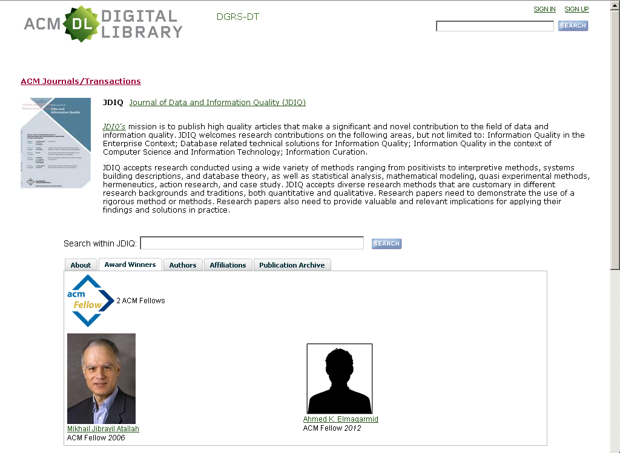
Journals / Transactions

Slide 23
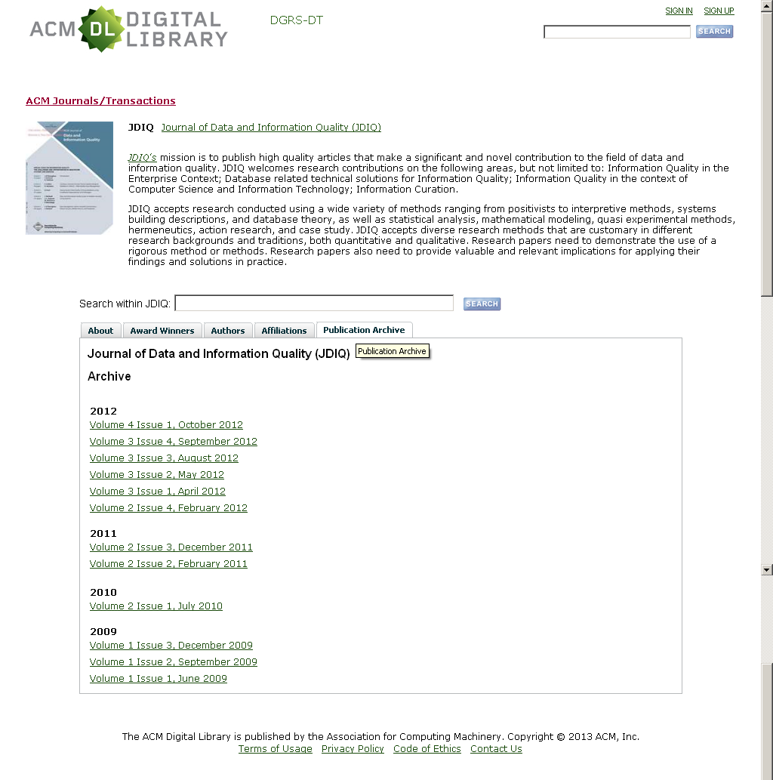
Journals / Transactions

Slide 24
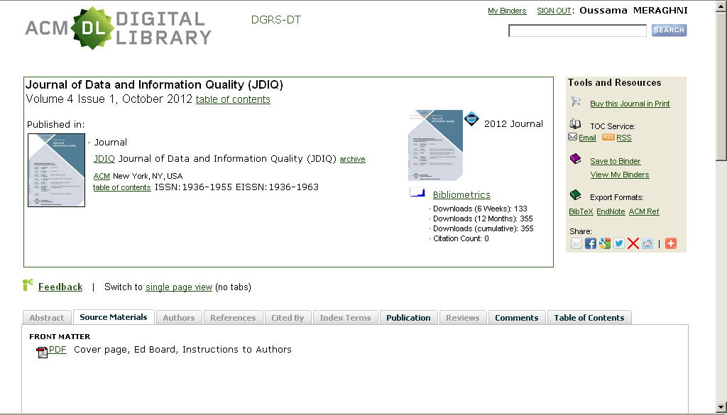
Journals / Transactions

Slide 25
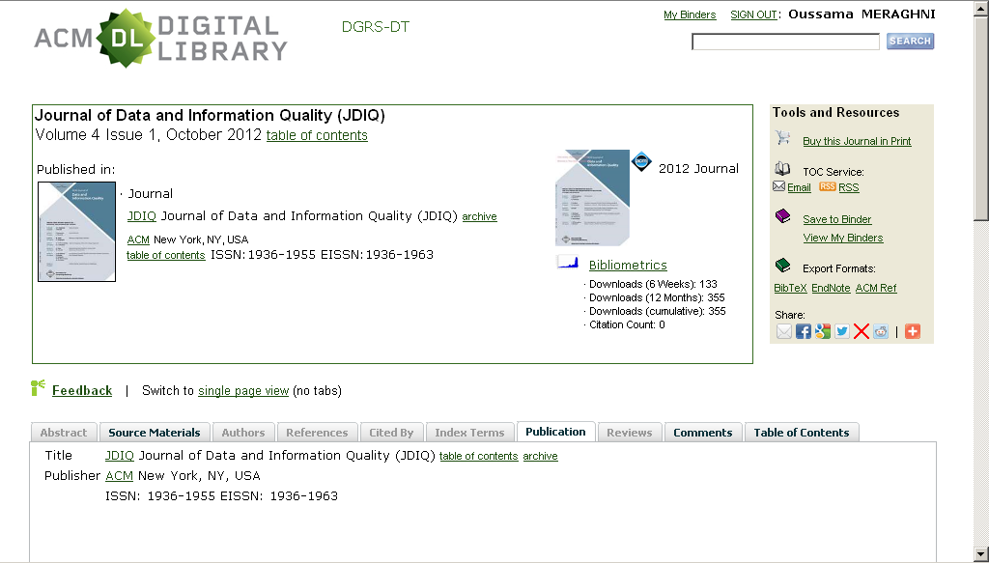
Journals / Transactions

Slide 26
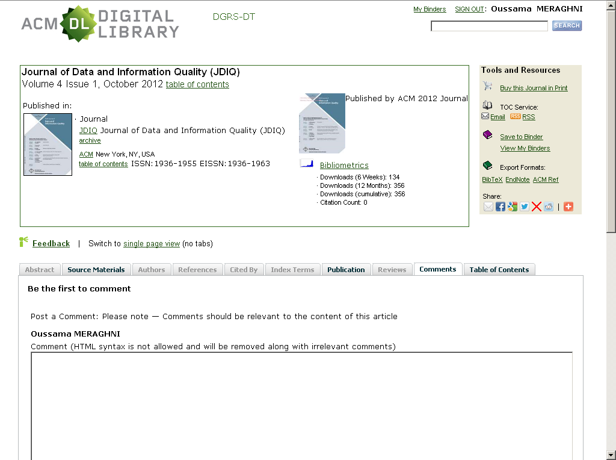
Journals / Transactions

Slide 27
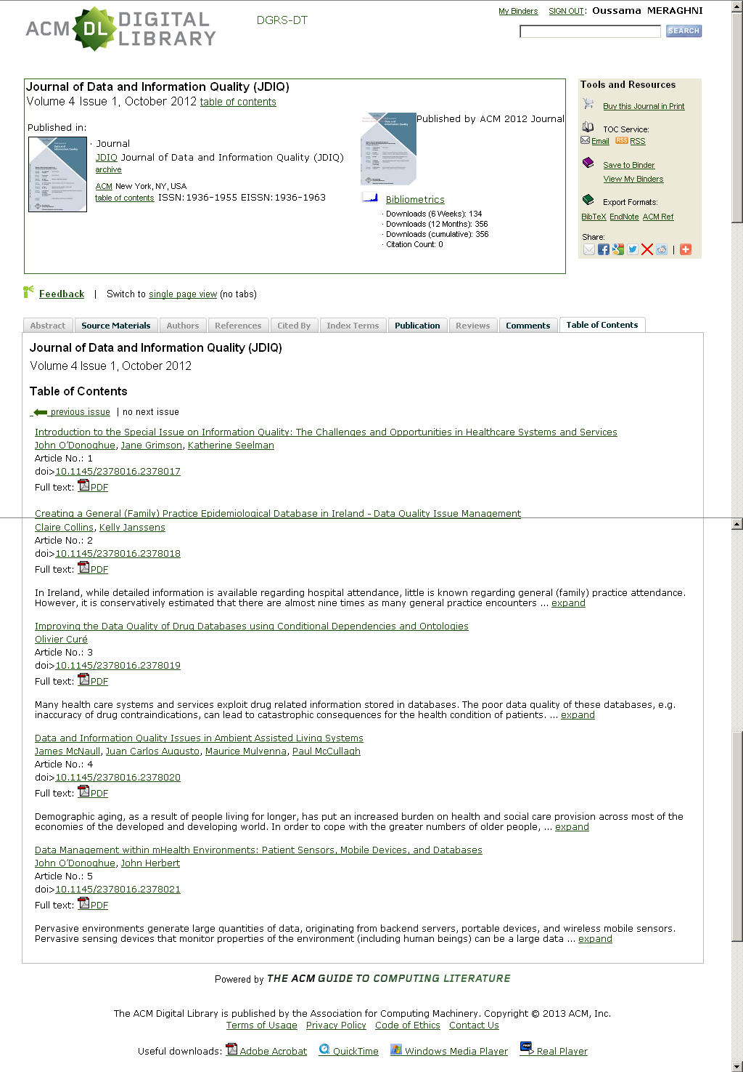
Journals / Transactions

Slide 28
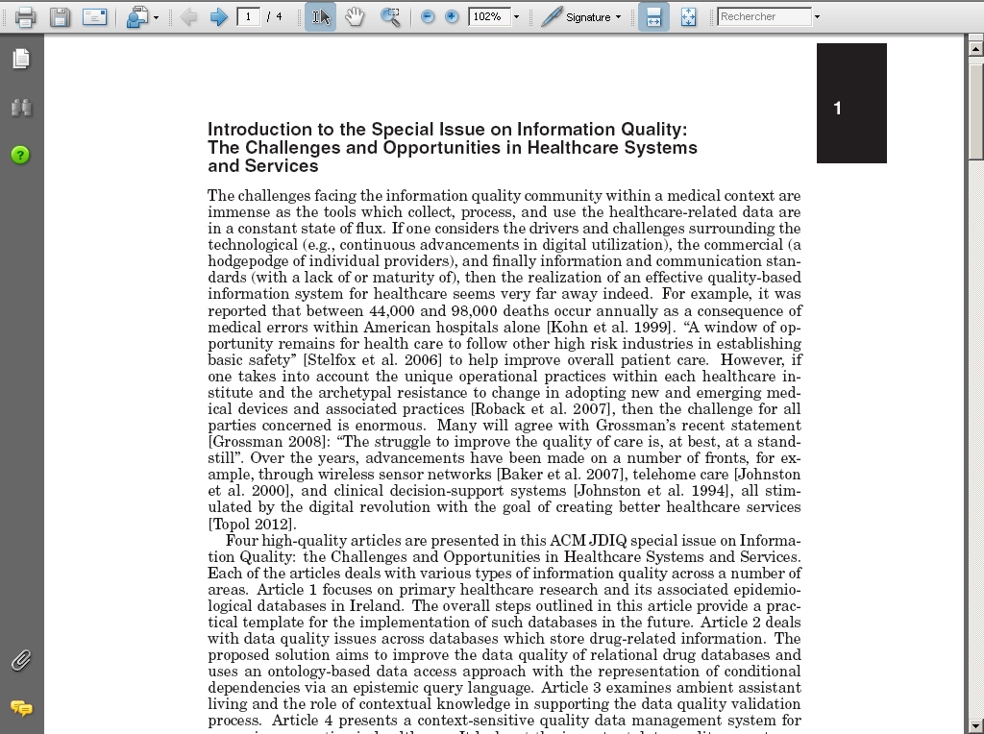
Journals / Transactions

Slide 29
Page d’accueil

Slide 30
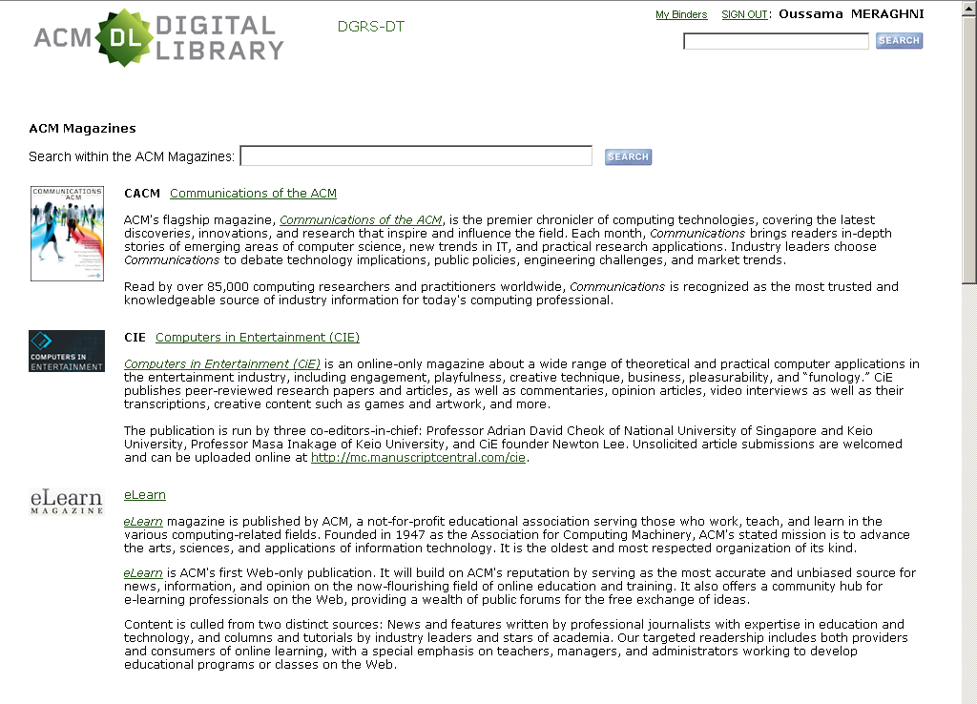
Magazines

Slide 31
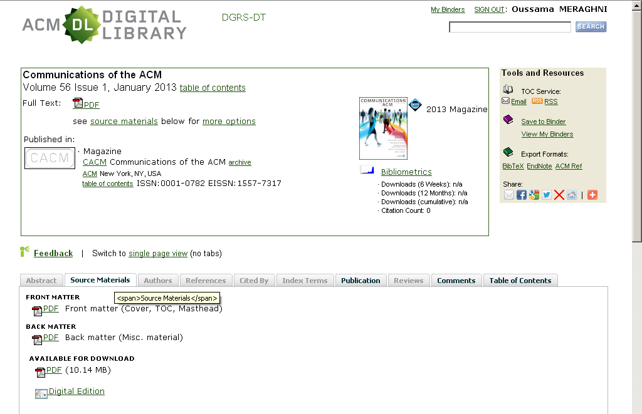
Magazines

Slide 32
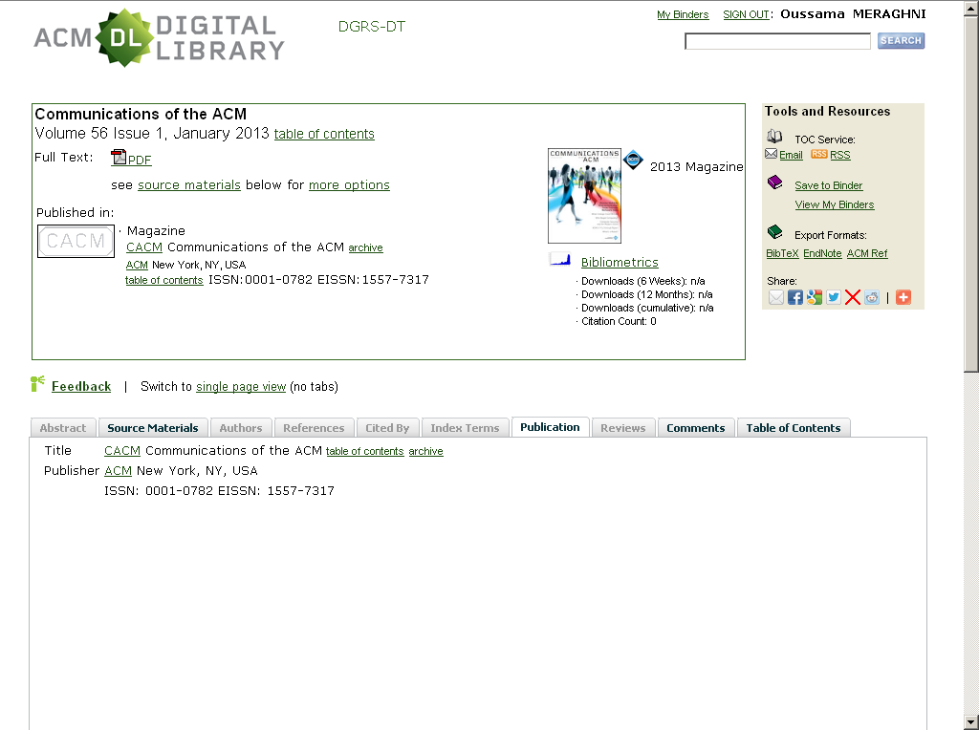
Magazines

Slide 33
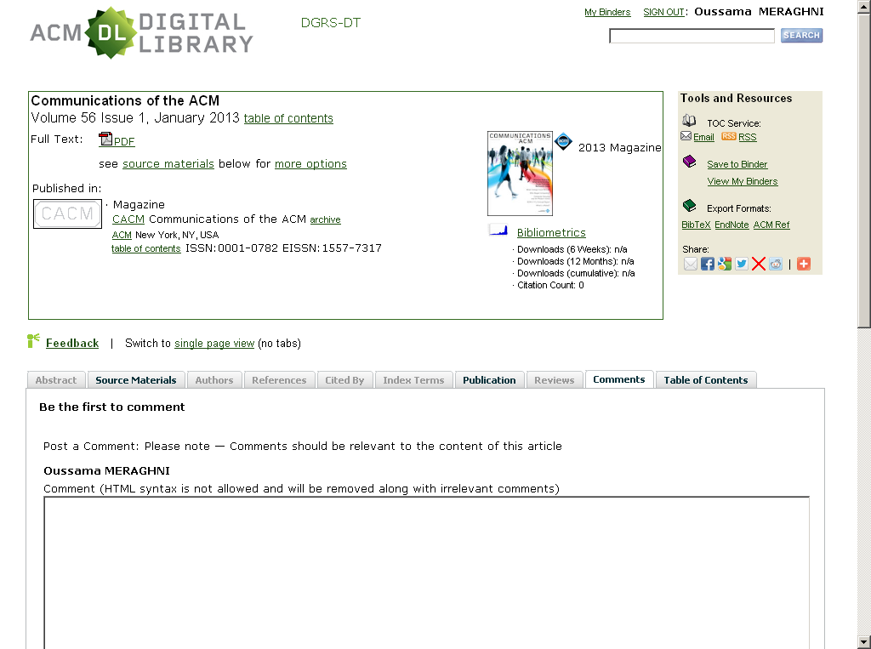
Magazines

Slide 34
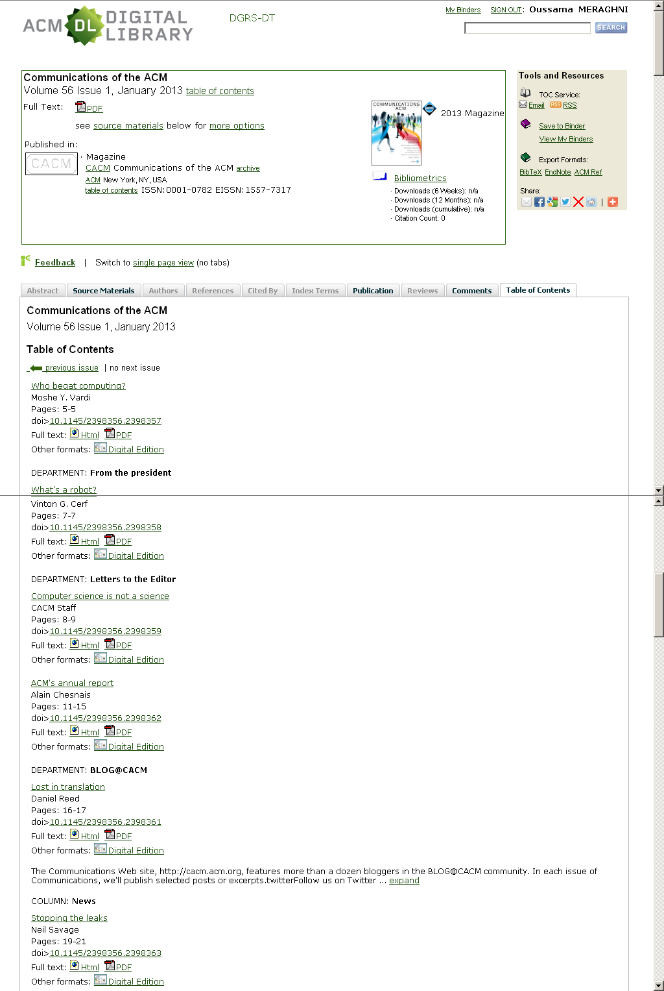
Magazines

Slide 35
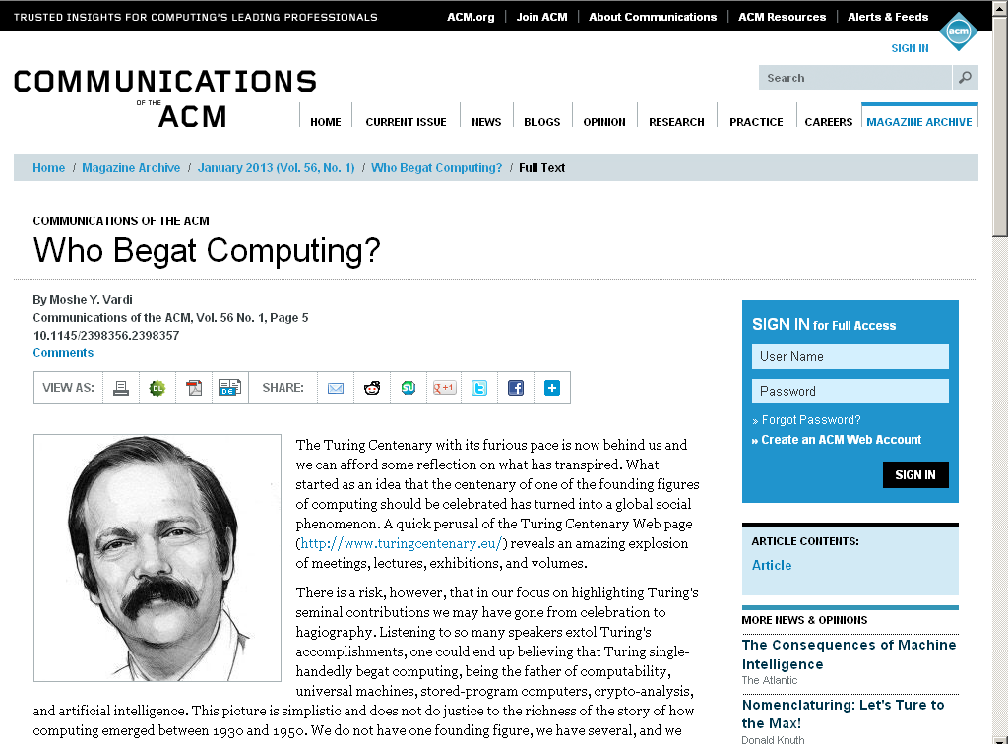
Magazines

Slide 36
Page d’accueil

Slide 37
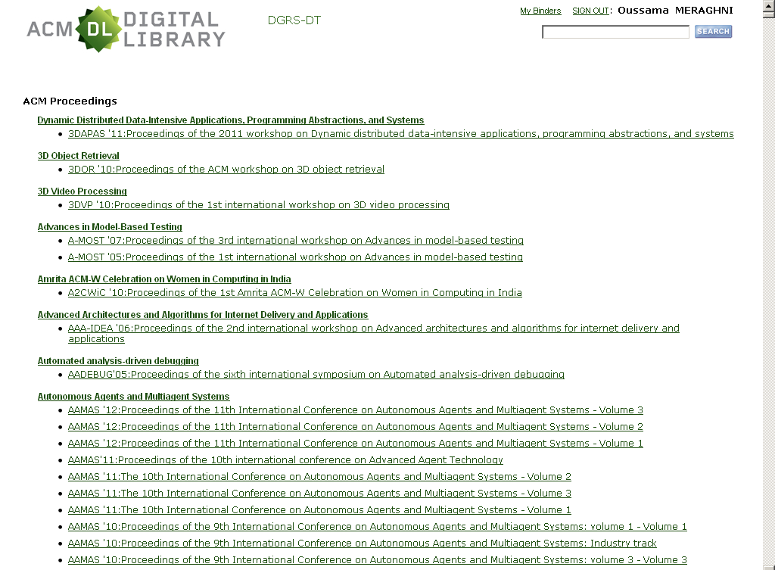
Proceedings

Slide 38
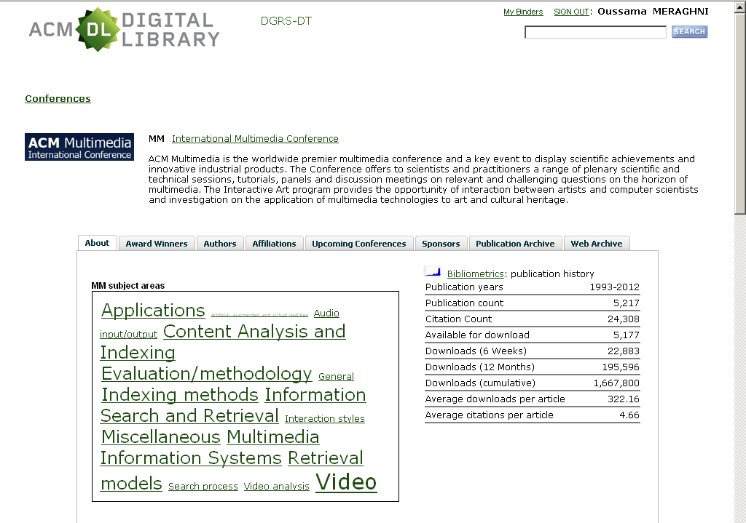
Proceedings

Slide 39
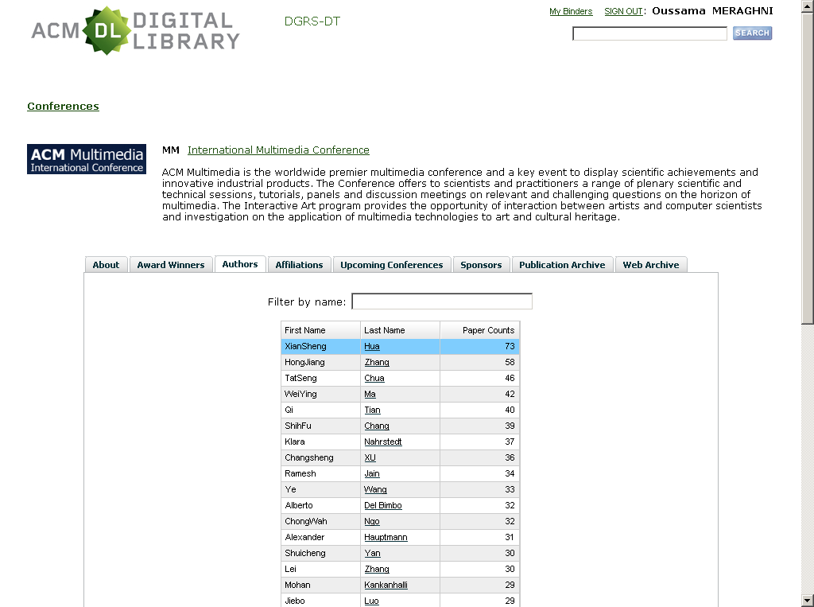
Proceedings

Slide 40
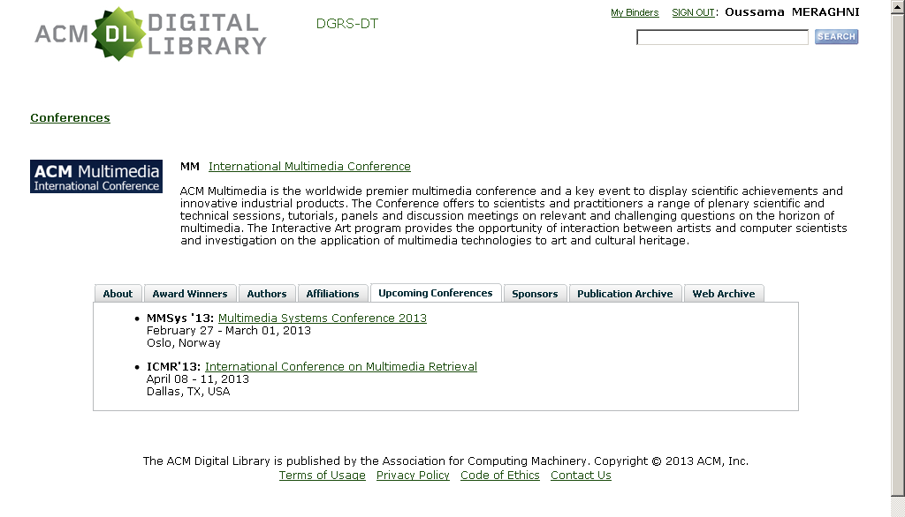
Proceedings

Slide 41
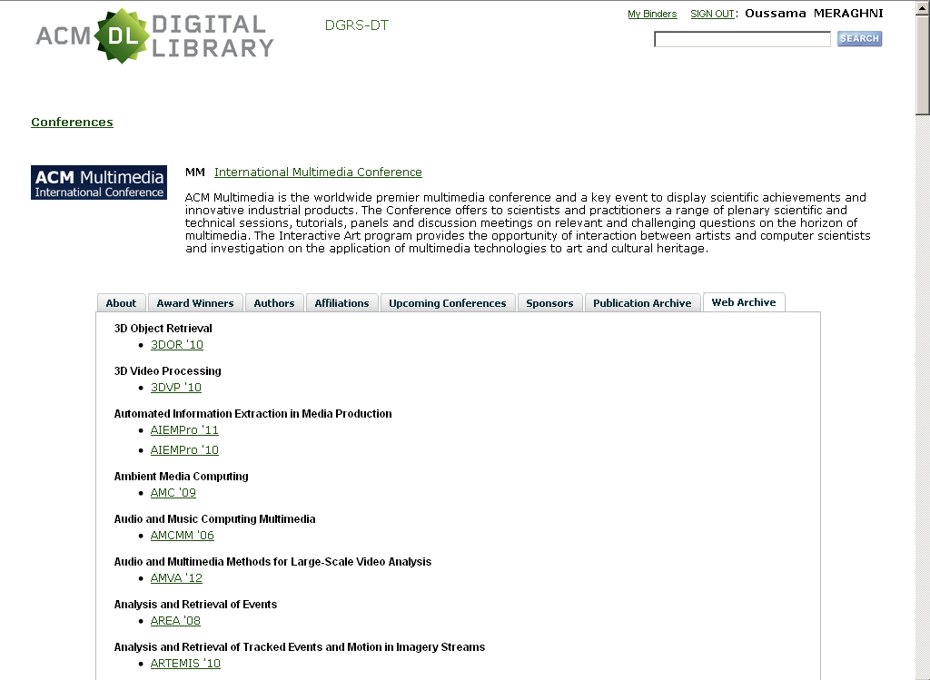
Proceedings

Slide 42
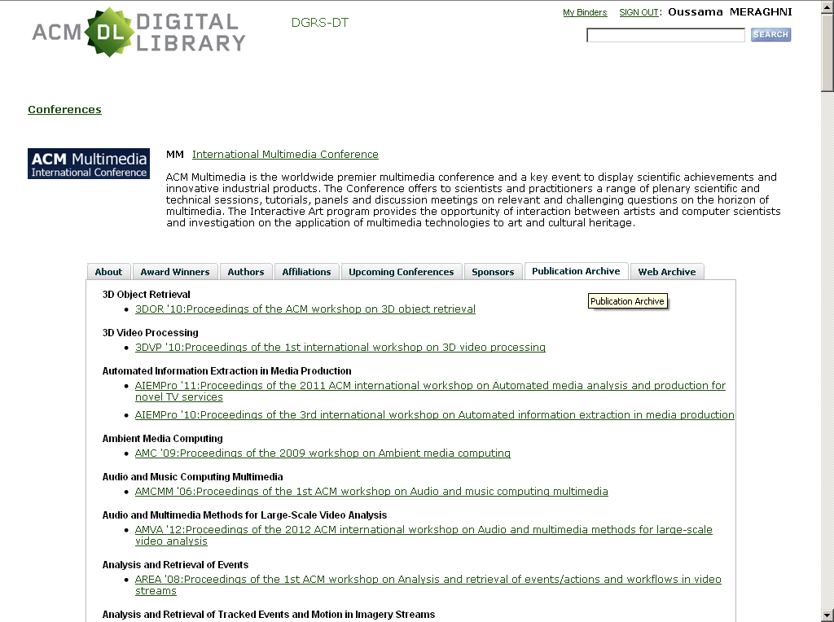
Proceedings

Slide 43
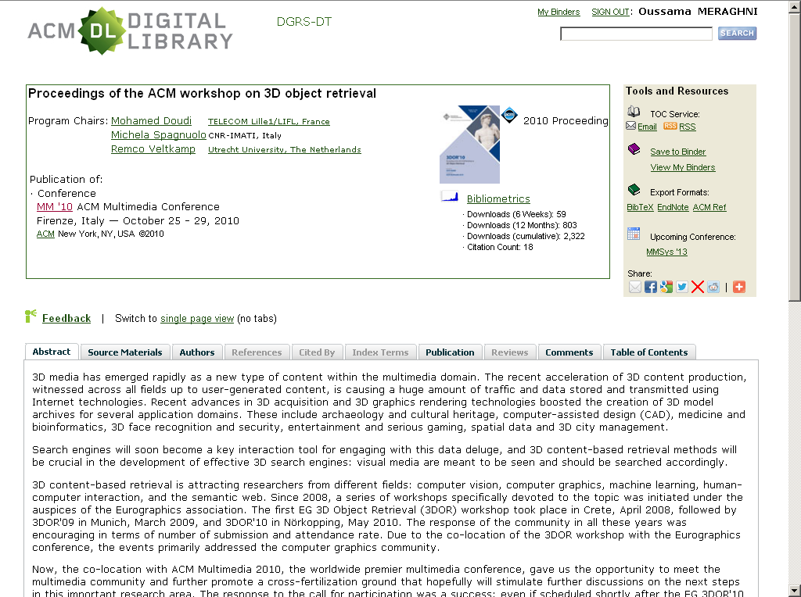
Proceedings

Slide 44
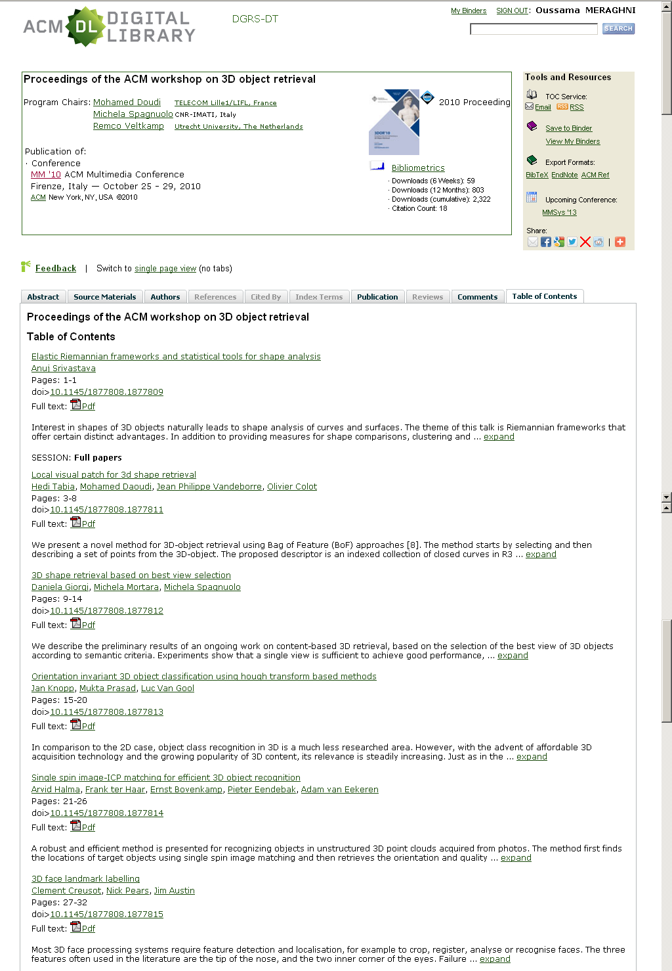
Proceedings

Slide 45
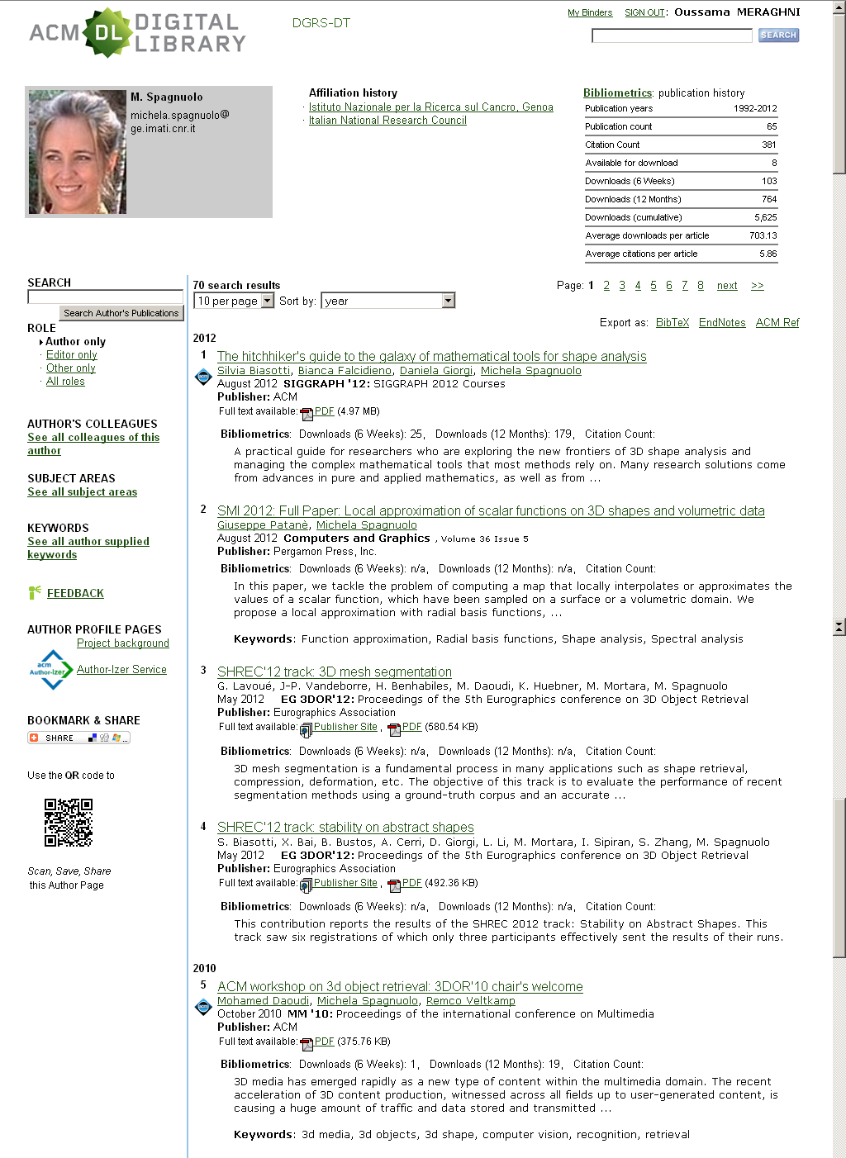
Profil d’un auteur

Slide 46
Page d’accueil

Slide 47
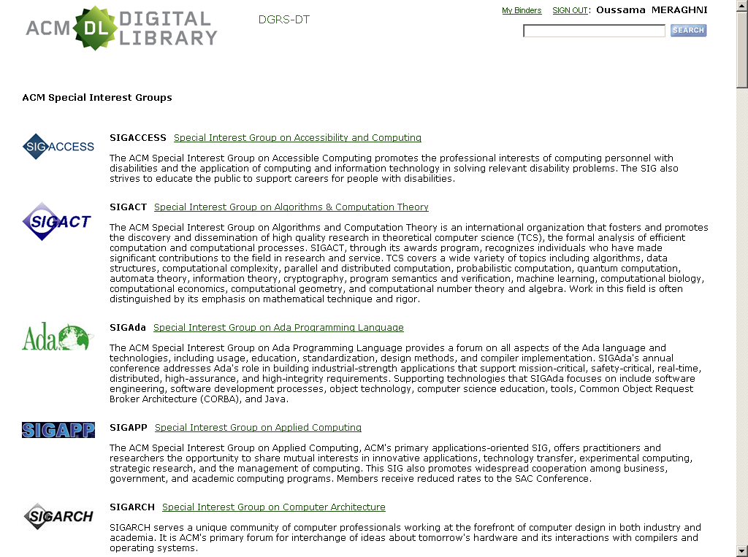
SIGs

Slide 48
Page d’accueil
Green computing

Slide 49
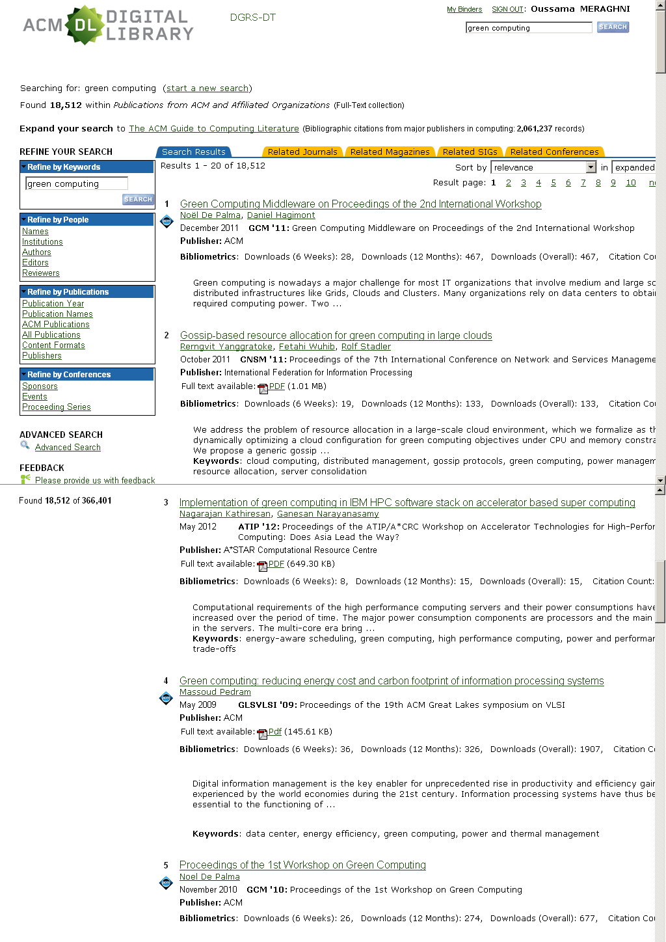
Recherche simple

Slide 50
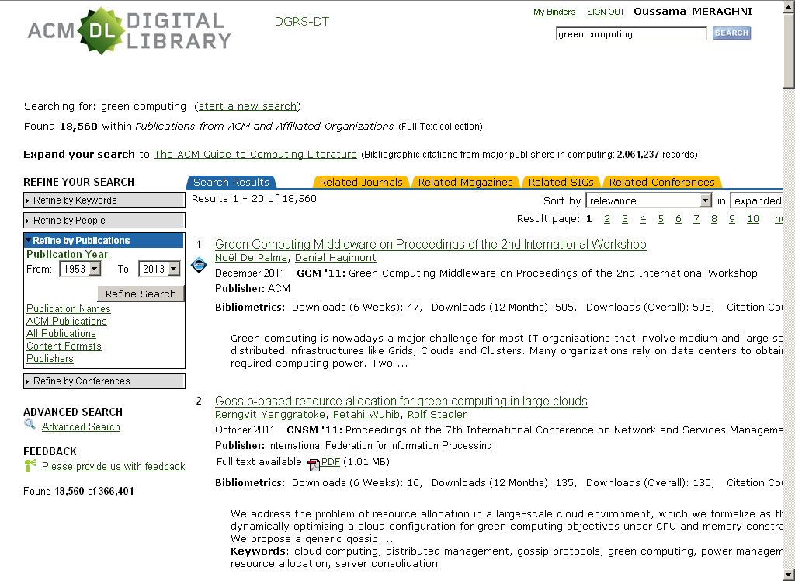
Affiner une recherche

Slide 51
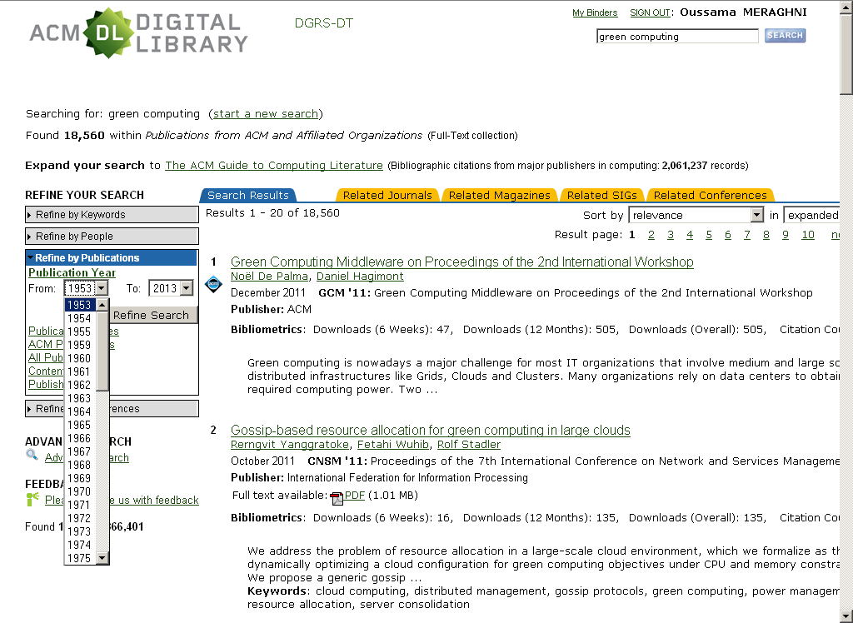
Affiner une recherche

Slide 52
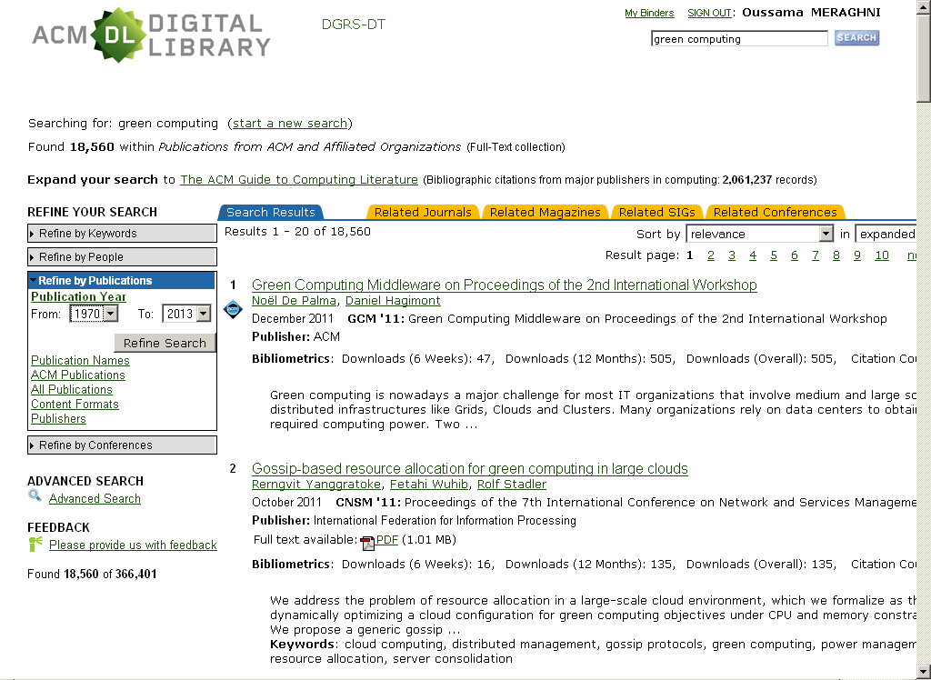
Affiner une recherche

Slide 53
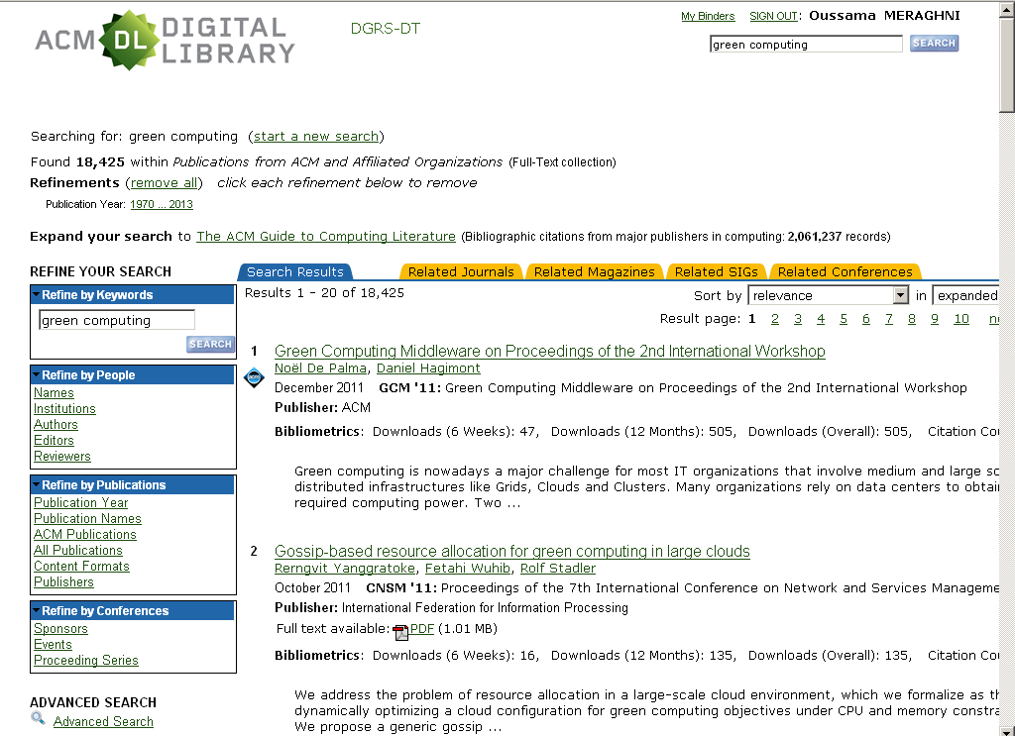
Affiner une recherche

Slide 54
Page d’accueil

Slide 55
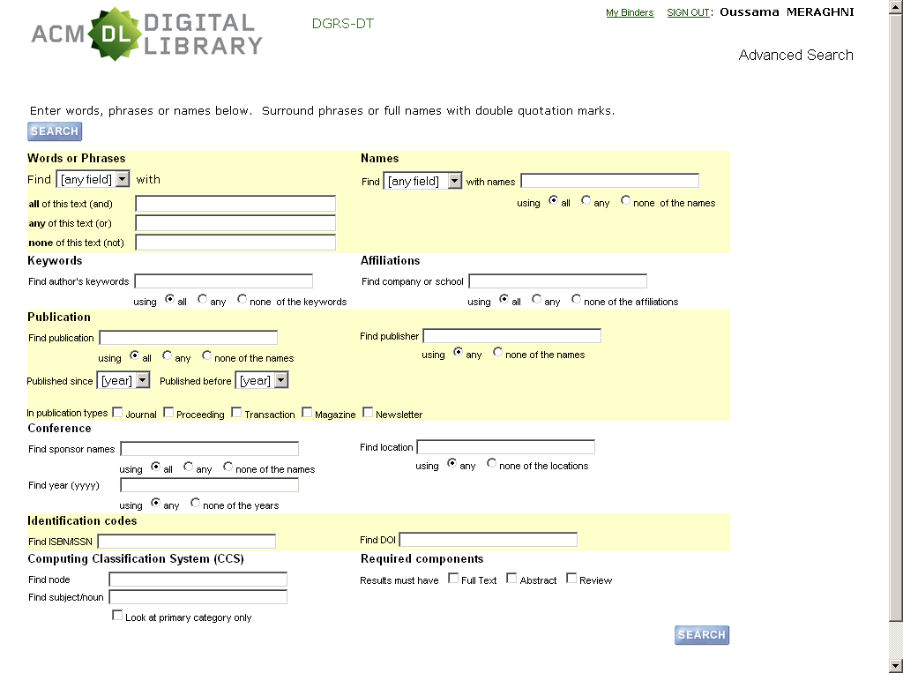
Recherche avancée
Information quality

Slide 56
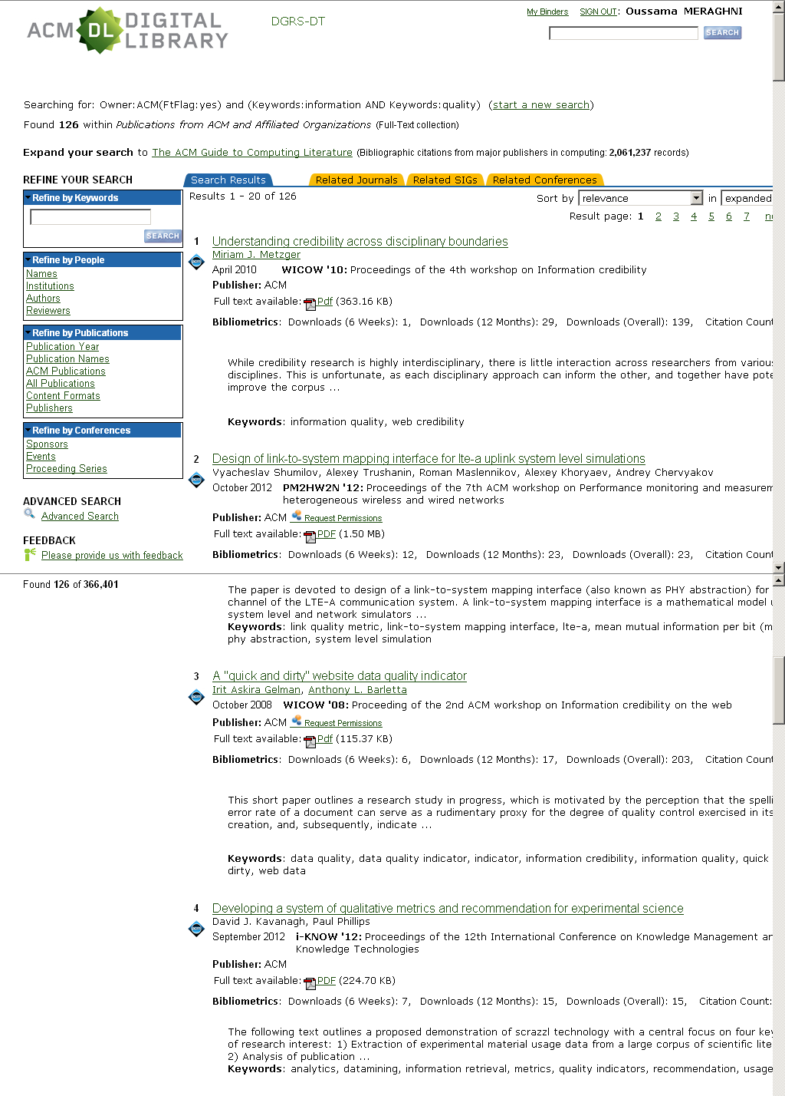
Recherche avancée

Slide 57
Gestion du compte personnel

Slide 58
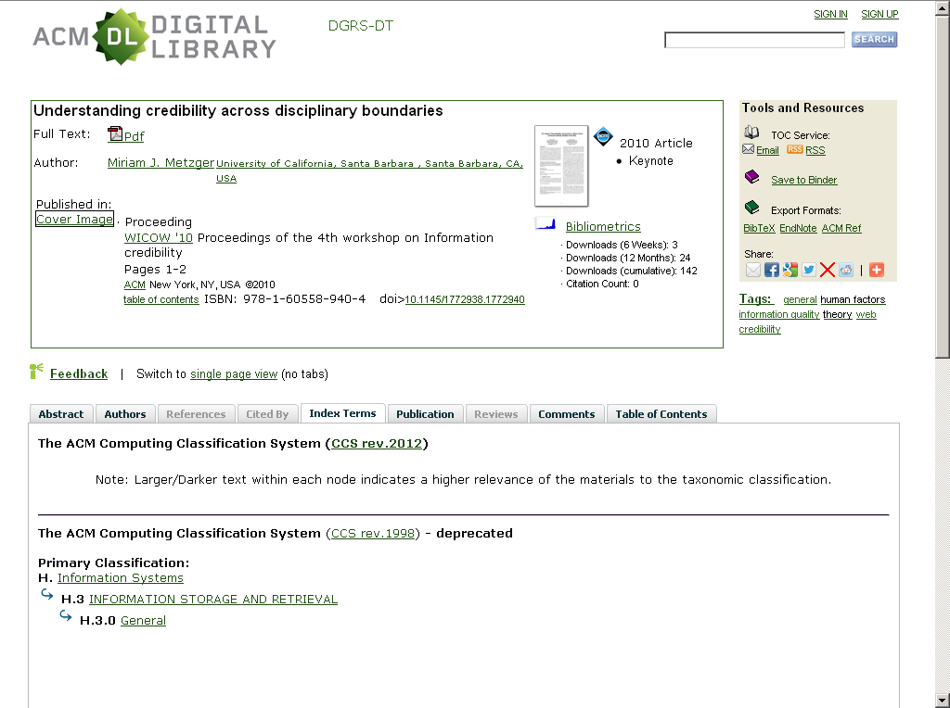
Alertes

Slide 59

Alertes

Slide 60
Alertes

Slide 61
Page d’accueil

Slide 62

Compte personnel

Slide 63
Alertes

Slide 64
Page d’accueil

Slide 65

Encyclopédie

Slide 66
Merci
pour votre attention

